Slide 1
用Python和OpenCV创建一个图片搜索引擎

Slide 2
目标
构建一个个人相册搜索引擎。将假期照片作为数据集，把这个数据集变成可搜索的，即一个“基于例子”的图像搜索引擎，通过一幅图片来搜索一组相似的图片。

Slide 3
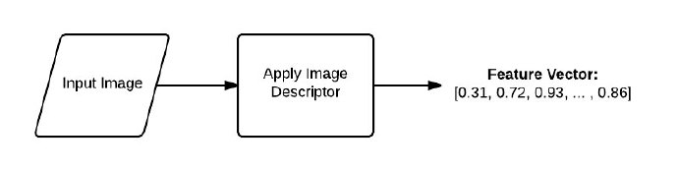
基础知识
在构建图像搜索引擎时，首先要对数据集编列索引。索引化数据集是量化数据集的过程，即通过图像描述符（image descriptor，也称描述子）提取每幅图像的特征。
图像描述符就是用来描述图像的算法。
特征是图像描述符的输出，是一个用来抽象表示或量化的图像的数字列表。
Notes:
这里对一幅输入图像使用图像描述符，输出是一组用来量化图像的数字

Slide 4
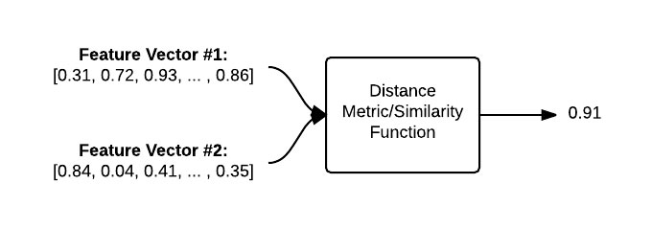
通过距离量测或其他相似度比较函数，特征向量可以用来表示比较的相似度。
距离量测和相似度函数采用两个特征向量作为输入，返回一个数值来描述着两个特征向量的相似度。

Slide 5
CBIR（Content-Based Image Retrieval）系统 ——基于内容的图像信息获取系统
定义图像描述符：在这一阶段，需要决定描述图像的哪一方面。是关注图像的颜色，还是图像中的物体形状，或是图像中的纹理等。
索引化数据集：将这个图像描述符应用得到数据集中的每幅图像，提取这些图像的特征，将其存储起来，这样后续步骤就能使用以便比较。
定义相似矩阵：有了许多特征向量，但如何比较这些特征向量呢？流行的方式是比较欧几里德距离、余弦距离、或卡方距离。
搜索：用户会向系统提交一幅需要搜索的图片，然后：提取这幅图像的特征；使用相似度函数将这幅图像的特征与已经索引化的特征进行比较。根据相似度返回相关的图像。
Notes:
图像搜索引擎的另一种表述，CBIR系统中最基本的4步，可以分解成4个不同的步骤

Slide 6
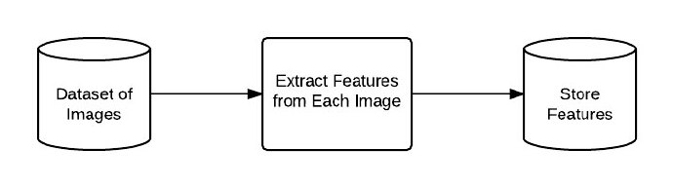
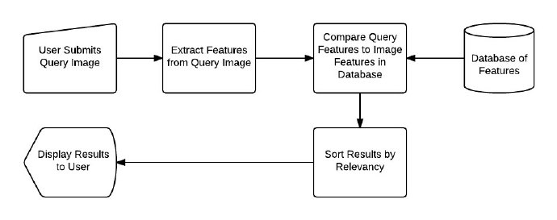
Notes:
步骤1和2，首先提取数据集中每幅图像的特征，将这些特征存入一个数据库。
步骤3和4， 用户向搜索引擎提交一幅需要查找的图像。接着对这幅图像提取特征信息。将这些特征信息与数据集中已有的图像的特征信息进行比较。最后，对结果根据相关度进行排序并返回给用户

Slide 7
动手实践

Slide 8
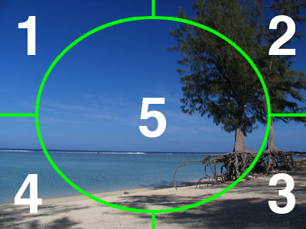
第一步：定义图像描述符
图像描述符是HSV颜色空间的3D颜色直方图（色相、饱和度、明度），使用基于区域的直方图，可以模拟各个区域的颜色分布。
假设：如果图像含有相似的色彩分布，那么这两幅图像就认为是相似的。即使图像的内容差别非常大，依然会根据色彩分布而被认为是相近的
Notes:
使用这些区域，可以粗略模拟出不同的区域。独立检测每块区域，在迭代中移除每个矩形与图像中间的椭圆重叠的部分。只有掩模的区域才会用于直方图的计算中。

Slide 9
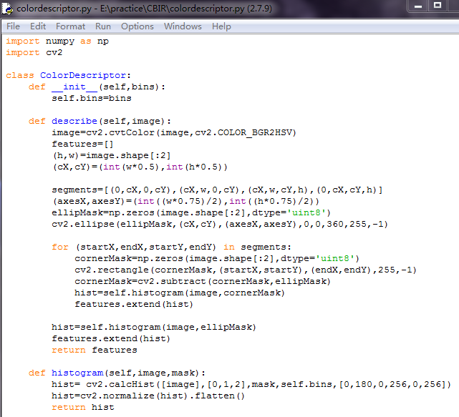
定义了ColorDescriptor类，用来封装所有用于提取图像中3D HSV颜色直方图的逻辑，只有一个参数——bins，即颜色直方图中bin的数目
describe方法，用于描述指定的图像
histogram方法会返回当前区域的颜色直方图表示，两个参数：第一个是需要描述的图像，第二个是mask，描述需要描述的图像区域。
Notes:
对直方图归一化，这样每个直方图表示的就是图像中每个bin的所占的比例，而不是每个bin的个数，保证不同尺寸但内容近似的图像也会在比较函数中认为是相似的。

Slide 10
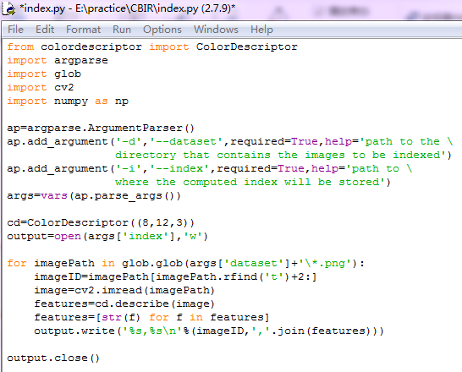
第二步：从数据集提取特征
导入所需的模块，ColorDescriptor类来提取图像的特征； argparse模块来处理命令行参数； glob来获取图像的文件路径
–dataset，表示假期相册的路径， –index，表示输出的CSV文件

Slide 11
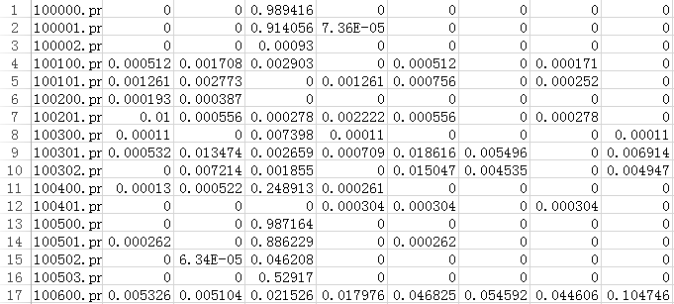
运行完成后，将会获得一个名为index.csv的新文件
可以看到在.csv文件的每一行，第一项是文件名，后面是一个数字列表。这个数字列表就是用来表示并量化图像的特征向量

Slide 12
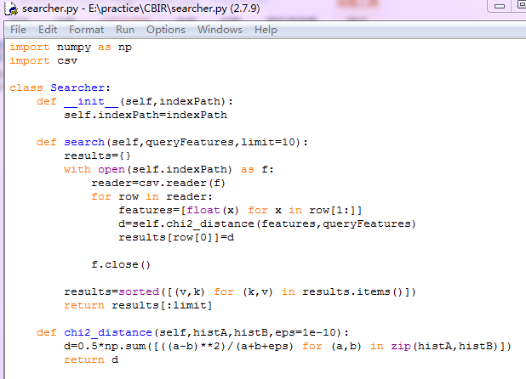
第三步：搜索
创建一个类来定义两幅图像的相似度
导入csv用于方便的处理index.csv文件
定义Searcher类，只有一个参数--indexPath，用于表示index.csv文件的路径
search方法，queryFeatures是提取自待搜索图像和返回图像的数目的最大值。
chi2_distance函数需要两个参数，即用来进行比较的两个直方图。可选的eps值用来预防除零错误。卡方相似度为零的图片表示完全相同

Slide 13
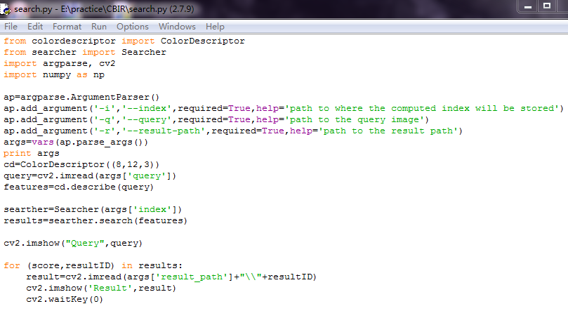
第四步：执行搜索
Notes:
导入ColorDescriptor来提取待查找图像的特征；
导入Searcher类，用于执行实际的搜索；
–index来表示index.csv文件的位置；
–query来表示待搜索图像的存储路径；
–result-path，用来表示相册数据集的路径；向用户显示他们所需要的最终结果

Slide 14
